Slide 1
Targets

Slide 2
MAGEARNA

Slide 3
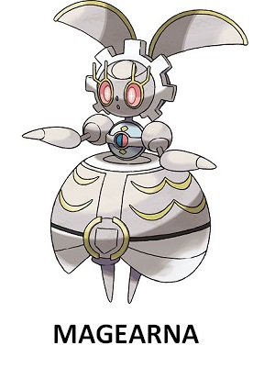

Slide 5
MAGEARNA

Slide 6
MAGEARNA

Slide 7
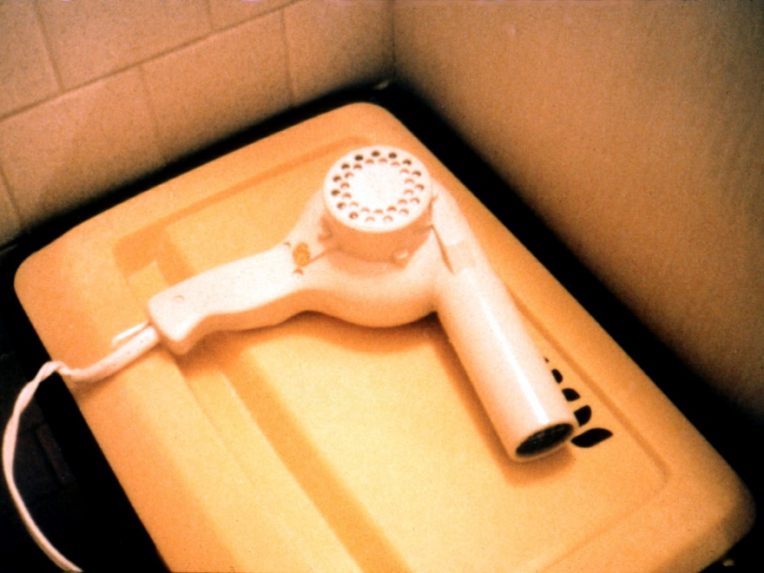

Slide 8
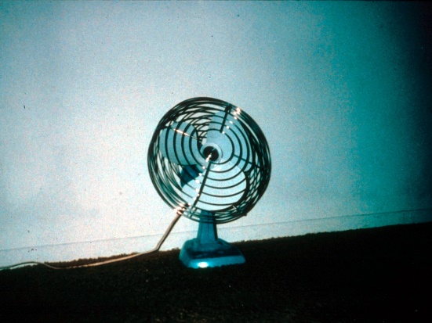
MAGEARNA

Slide 9
LIBRO

Slide 10
PARAGUAS

Slide 11
GAFAS
MAGEARNA

Slide 12
shelmet

Slide 13


Slide 15
SHELMET

Slide 16
SHELMET

Slide 17
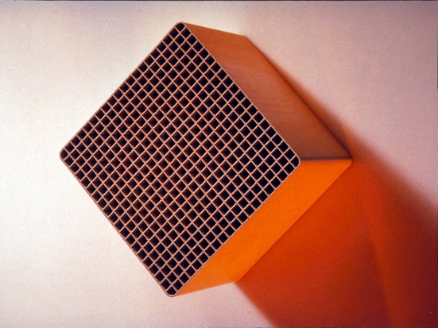

Slide 18
SHELMET

Slide 19
CEMENTO

Slide 20
GAFAS

Slide 21
SHELMET
LÁPICES

Slide 22
Bergmite

Slide 23


Slide 25
BERGMITE

Slide 26
BERGMITE

Slide 27
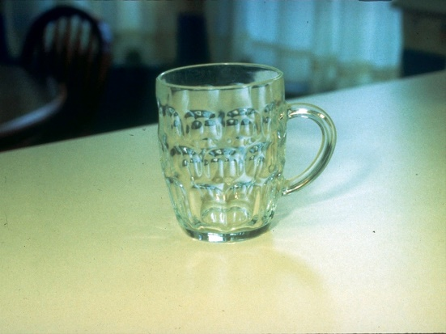

Slide 28
BERGMITE

Slide 29
LIBRO
BERGMITE

Slide 30
ORDENADOR

Slide 31
LÁPICES

Slide 32
PALPITOAD

Slide 33


Slide 35
PALPITOAD

Slide 36
PALPITOAD

Slide 38

PALPITOAD

Slide 39
PALPITOAD
PARAGUAS

Slide 40
ORDENADOR

Slide 41
LÁPICES

Slide 42
Gollet

Slide 43


Slide 45
GOLETT

Slide 46
GOLETT

Slide 47


Slide 48
GOLETT

Slide 49
GOLETT
LIBRO

Slide 50
CEMENTO

Slide 51
PARAGUAS

Slide 52
Fillers

Slide 54
CEMENTO

Slide 55
CEMENTO

Slide 56


Slide 59
ORDENADOR

Slide 60
ORDENADOR

Slide 63
PARAGUAS

Slide 64
PARAGUAS

Slide 65
LIBRO

Slide 66
LIBRO

Slide 67
CEMENTO

Slide 68
GAFAS

Slide 69
ORDENADOR

Slide 70
LÁPICES

Slide 82
LÁPICES
LIBRO

Slide 83
LÁPICES
LIBRO

Slide 84
ORDENADOR
PARAGUAS

Slide 85
CEMENTO

Slide 86
CEMENTO

Slide 87
GAFAS

Slide 88
GAFAS

Slide 89
LIBRO

Slide 90
LIBRO

